Slide 1
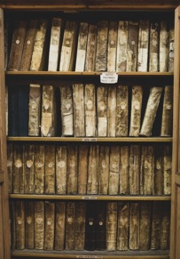
Drošāka sabiedrība
Optisko rakstzīmju un rokraksta tekstu atpazīšanas rīku izmantošana digitalizācijas procesā
Mairita Lukianska
Latvijas Nacionālā arhīva eksperte digitalizācijā

Slide 2
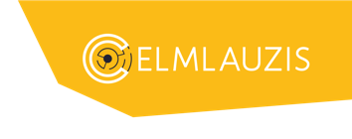
Dokumentārais mantojums
26 arhīva ēkas
178 plauktu km
Rokraksts, mašīnraksts, datorraksts
Senākais dokuments - 1220. gads
30 valodās
23,3 miljoni glabājamo vienību
Notes:
Dokumentārais mantojums ir izvietots 26 arhīva ēkās. Plauktu garums sasniedz 178 km. Dokumenti ir rokrakstā, mašīnrakstā un datorrakstā. Senākais dokuments ir datējams ar 1220. gadu. Dokumenti ir lasāmi vairāk kā 30 valodās. Un kopā arhīvā glabājas 23.3 miljoni glabājamo vienību.

Slide 3
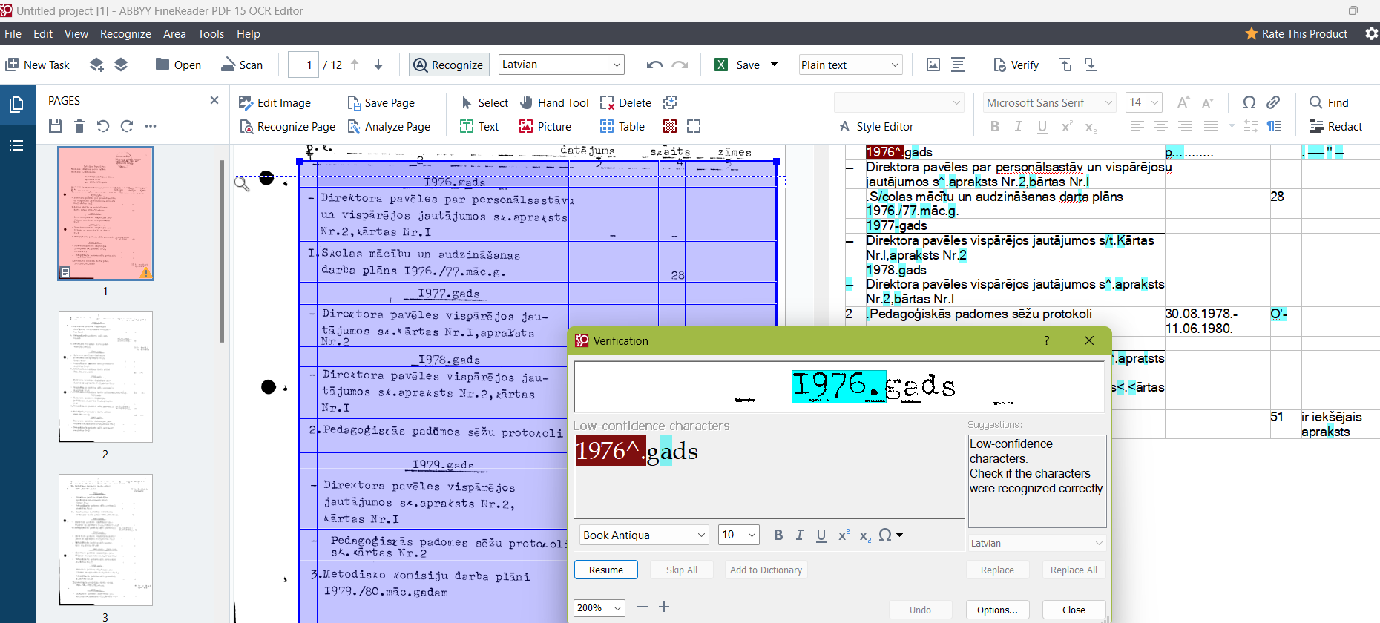
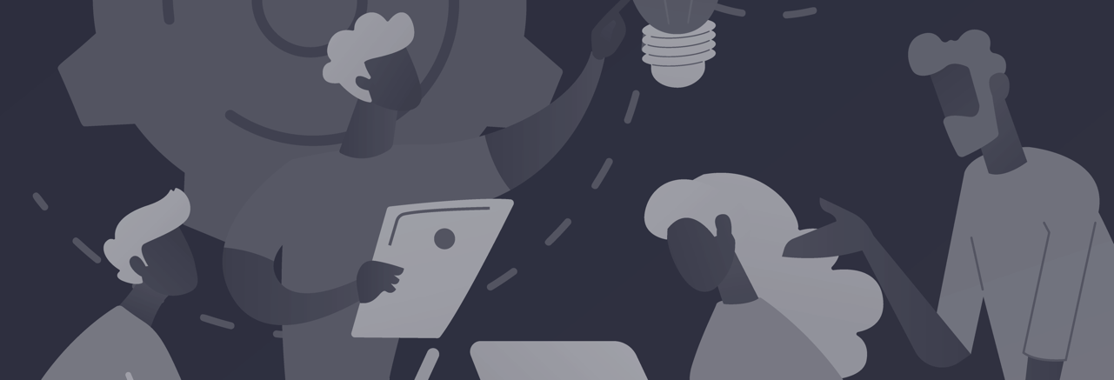
Optiskā rakstzīmju atpazīšana
Notes:
Pagājušogad sākām intensīvi lietot optisko rakstzīmju atpazīšanas programmu Abbyy FineReader. Ar šo programmu atpazīstam mašīnrakstu un datorrakstu. Programmā augšupielādējam failu, vecam segmentēšanu un tad palaižam teksta atpazīšanu. Pēc tam ir jāveic teksta verifikācija, kuras laikā izlabojam nepareizi atpazītās rakstzīmes. Un tad eksportējam failu nepieciešamajā formātā.

Slide 4
Ieguvumi
2023. gadā atpazītas 339 427 lietas
2024. gadā datu bāzē importētas 202 800 lietas
Palielinājies meklējamo lietu skaits datu bāzē
Notes:
Pagājušogad fokuss bija uz teksta atpazīšanu, savukārt šogad koncentrējamies uz atpazīto datu importēšanu datu bāzē. Kā rezultātā ir palielinājies meklējamo lietu skaits datu bāzē.

Slide 5
Datu bāze
Notes:
Šobrīd ir vairāki projekti, kas strādā pie datu papildināšanas datu bāzē. Ir jau tagad redzams, ka 9 mēnešu laikā ir importēts vairāk nekā pēdējos divos gados. Un optiski atpazītie dati sastāda ap 30% no šī pieauguma.

Slide 6
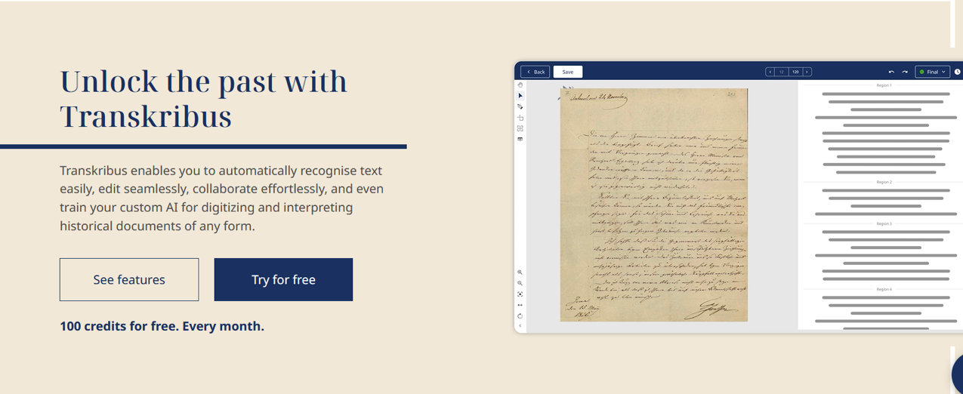
Rokraksta teksta atpazīšana
Notes:
Transkribus ir platforma, kas nodrošina rokraksta teksta atpazīšanu, izmantojot mākslīgo intelektu. Nolēmām veikt pētījumu un pārbaudīt Transkribusa iespējas.

Slide 7
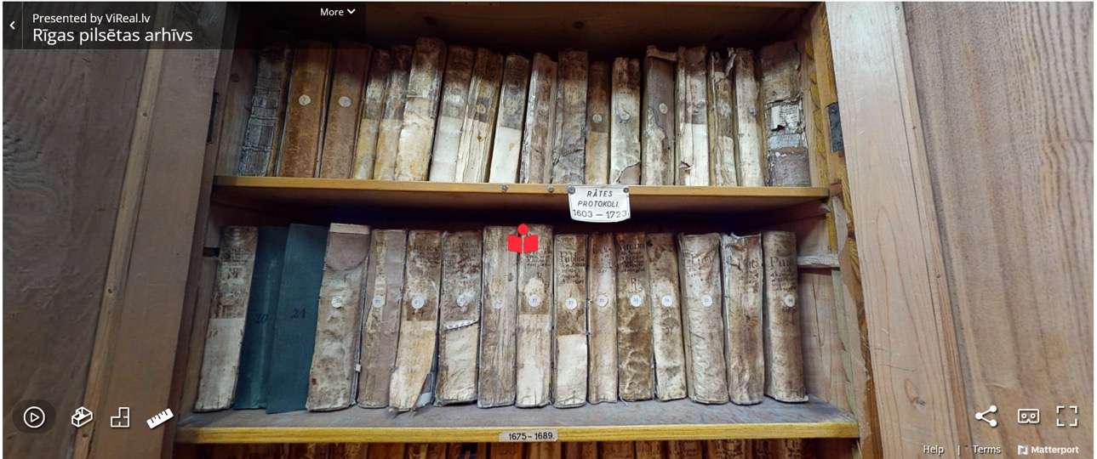
Rīgas Rātes protokolu kolekcija
Notes:
Pētījumam izvēlējāmies Rīgas rātes protokolu kolekciju, kas ir iekļauta UNESCO programmā «Pasaules atmiņa». Šajos dokumentos ir fiksēti rātes sēdēs izskatīties jautājumi un lēmumi. Kolekcija datējama ar 1603. gadu un sastāv no 386 grāmatām.

Slide 8
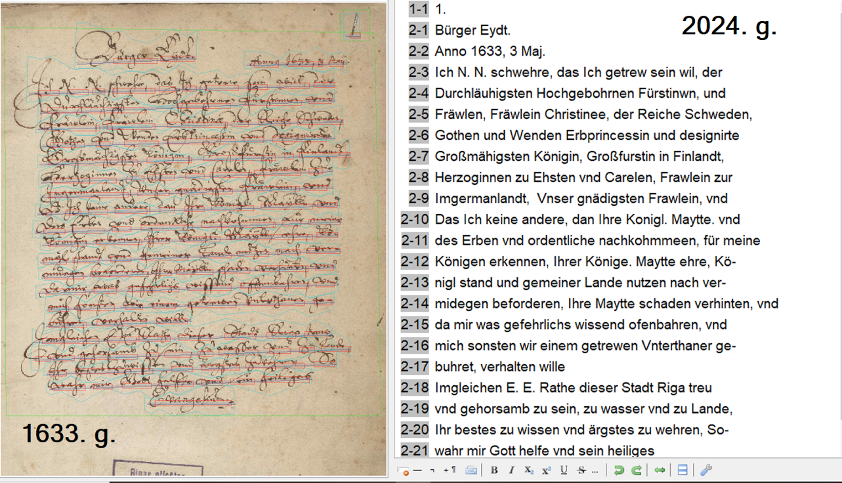
Notes:
Un process šajā platformā. Faili tiek augšupielādēti Transkribus, tālāk tiek veikta segmentēšana – izdalīti teksta reģioni un teksta līnijas, pēc tam tiek palaista teksta atpazīšana. Un blakus tiek parādīts teksts ar mūsdienu rakstzīmēm.

Slide 9
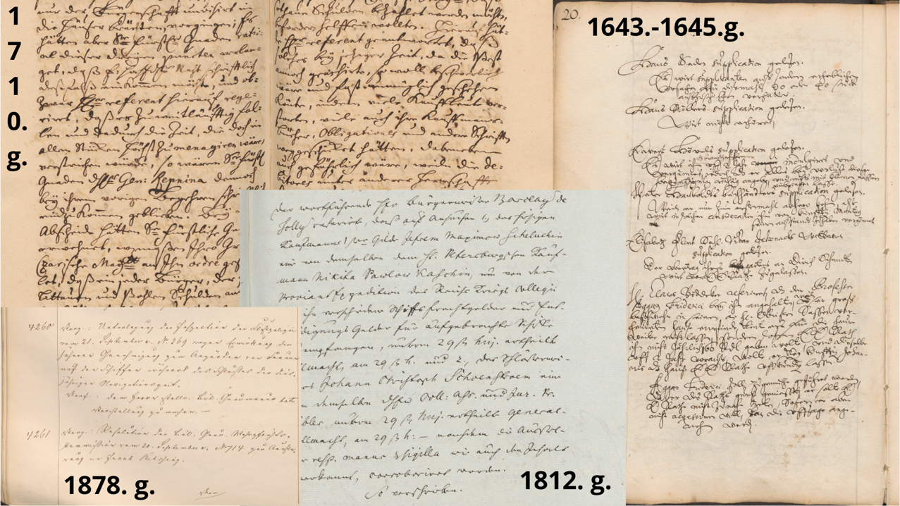
Notes:
Šeit varat redzēt dažādos rokrakstus šīs kolekcijas ietvaros. Redzam, ka ne tikai mainās rokraksti, bet arī lapas struktūra.

Slide 10
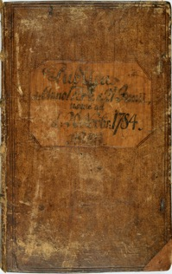
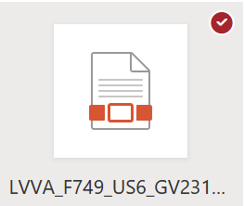
Teksta atpazīšana
1 lapaspuse = 40 minūtes
1 lapaspuse = 32 sekundes
Notes:
Vēsturnieks, kurš ir eksperts šajos rokrakstos, vienu lapaspusi transkribē vidēji 40 minūtēs. Savukārt mākslīgais intelekts 1 lpp atpazīst vidēji 32 sekundēs.

Slide 11
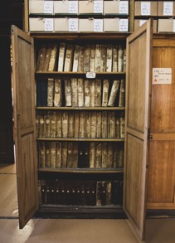
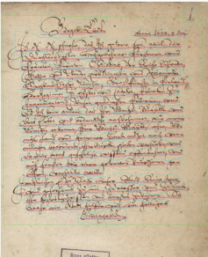
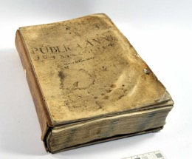
Ieguvumi
3,170 lappuses, kas veido tikai 1.2% no visas kolekcijas
Četras Rīgas Rātes protokolu grāmatas
Izstrādāts jauns valodas modelis
Notes:
Galvenie ieguvumi: tika strādāts vairāk kā ar 3000 rokraksta lapaspusēm, un pilnībā atpazīts teksts 4 Rīgas Rātes protokolu grāmatām. Tehniskais ieguvums ir, ka Transkribus platformā ir izstrādāts jauns valodas modelis, kas ir balstīts uz šīs kolekcijas rokrakstiem.
Un ko tad mēs uzzinājām šajā atpazītajā tekstā. Palūdzu vēsturniecei padalīties ar interesantākajiem faktiem, un mākslīgais intelekts izstrādāja vizualizāciju.

Slide 12
Notes:
18. gadsimtā Rīga cīnījās pret nelegālu rabarberu ievešanu pilsētā

Slide 13
Notes:
Katram tirgotājam, kas devās uz Pēterburgu bija līdzi jāved laukakmeņi

Slide 14
Notes:
1744. gadā rāte angļu kuģu kapteinim atļauj Rīgā vākt ziedojumus, lai no pirātiem izpirktu Ziemeļāfrikā nolaupīto tēvu

Slide 15
Notes:
Nojaucot veco rātsnamu tiek atrasti paslēpti dārgumi.
Līdzīgi varam uztvert šo veikto pētījumu. Pateicoties mākslīgā intelekta rīkam Transkribus, esam atvēruši dārgumu lādi ar līdz šim nezināmie vēstures fakti, kas padara Rīgas vēstures stāstu krāšņāku.

Slide 16
Paldies par uzmanību!

